Slide 2
Potřeby člověka a jejich hierarchie
Denisa Macková, Natália Antalová, Ústav zdravotnických věd, LF MU Brno

Slide 3
Potřeby člověka
Poznatky o základních potřebách tvoří teoretický podklad pro ošetřovatelský proces a jeho aplikaci v nemocnici i domácí péči
Poznání a pochopení sama sebe a tím uspokojování svých potřeb
Pochopení potřeb druhých a porozumění příčin jejich chování
Hodnocení potřeb je základem pro hodnocení nemocného

Slide 4

Potřeba

Slide 5
Potřeba
nutnost organismu něco získávat nebo něčeho se zbavit
stav organismu člověka, který znamená porušení vnitřní rovnováhy nebo nedostatek ve vnějších vztazích osobnosti
patří mezi aktivačně – motivační vlastnosti osobnosti
pobízí k vyhledávání určité podmínky nezbytné k životu, popř. vede k vyhýbání se určité podmínce, která je pro život nepříznivá
je něčím, co lidská bytost nutně potřebuje pro svůj vývoj a život
lidské potřeby nejsou neměnné, neustále se vyvíjí a kultivují
každý jedinec vyjadřuje a uspokojuje potřeby svým způsobem (žádoucím-nežádoucí způsobem)

Slide 6
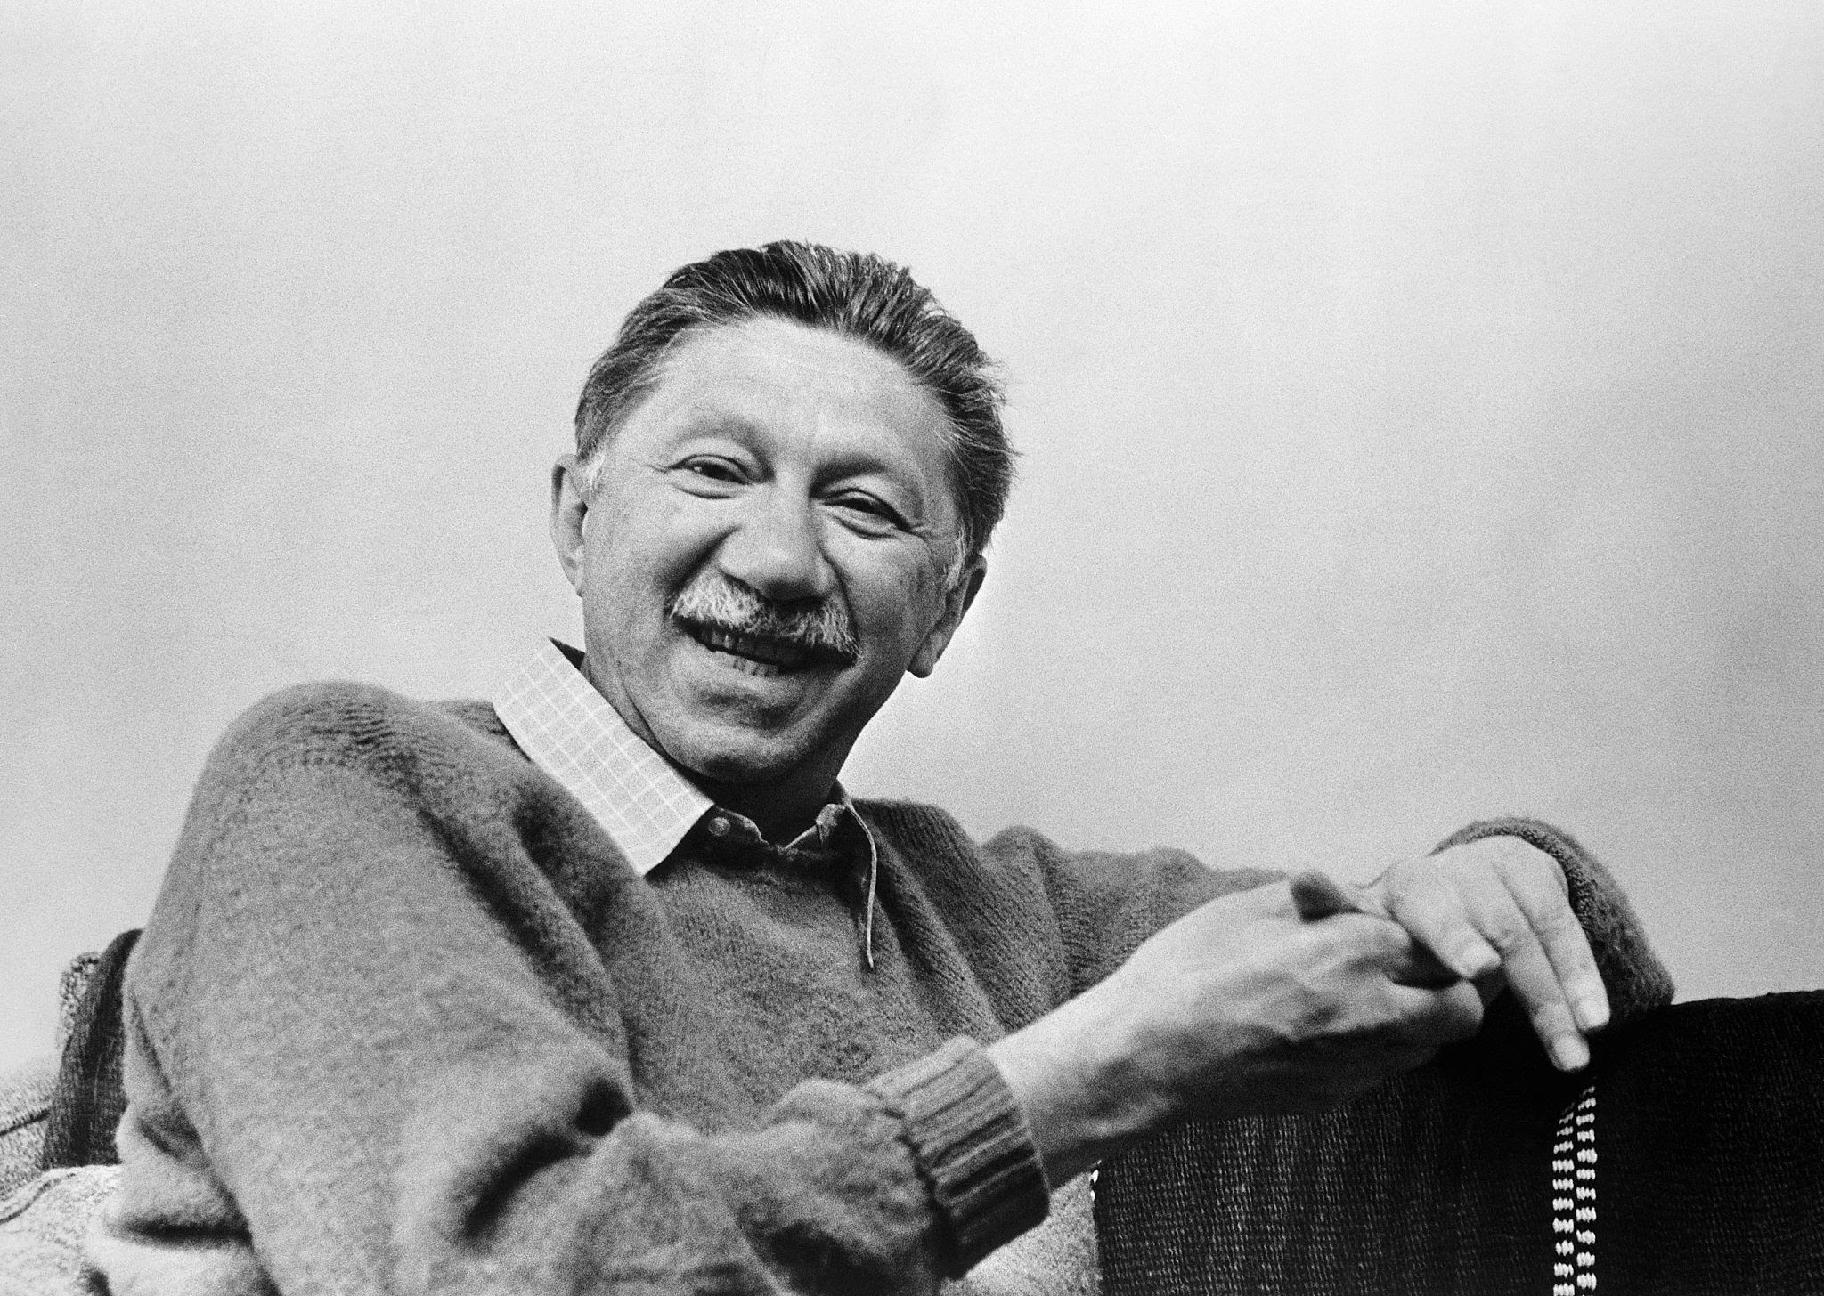
Abraham Maslow
Americký psycholog (*1908 - †1970)
představitel humanistické psychologie
v roce 1943 uvedl svoji slavnou hierarchii potřeb

Slide 7
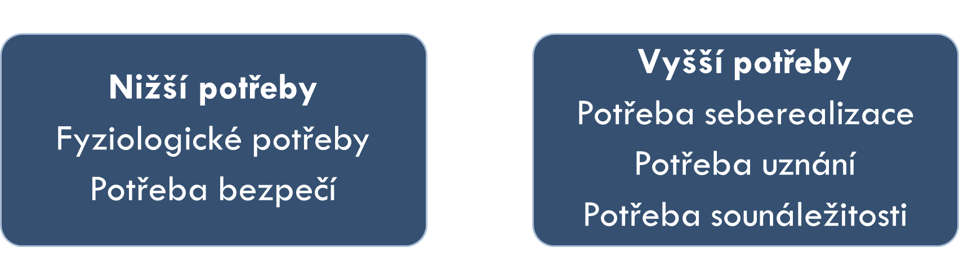
Maslowova hierarchie potřeb

Slide 8
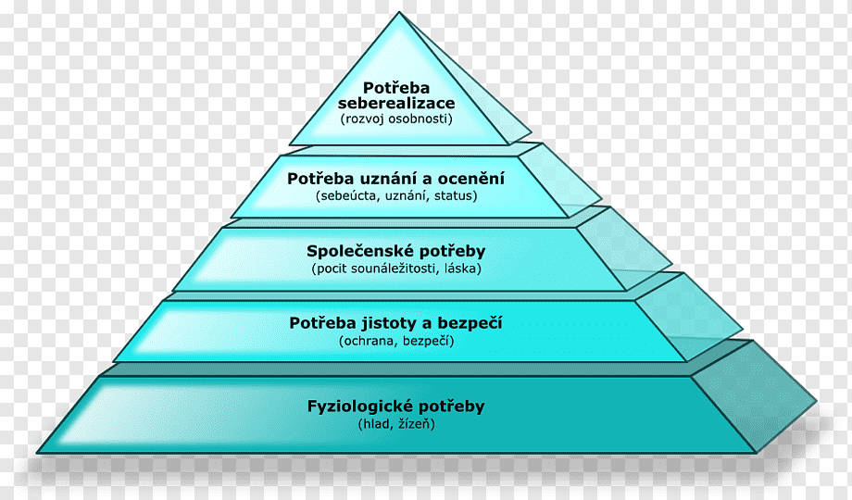
Maslowova hierarchie potřeb
Maslow's hierarchy of needs Psychology Motivation Croissance biologique, Abraham Maslow, https://www.pngwing.com/en/free-png-yftcu

Slide 9
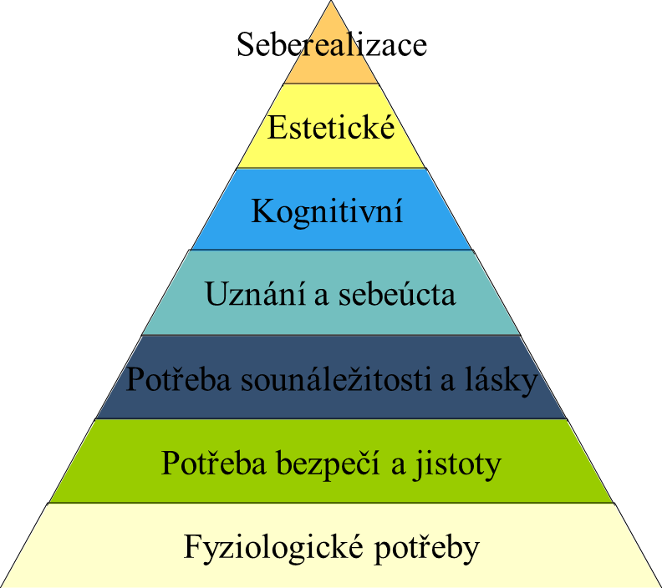



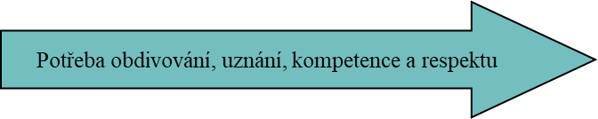


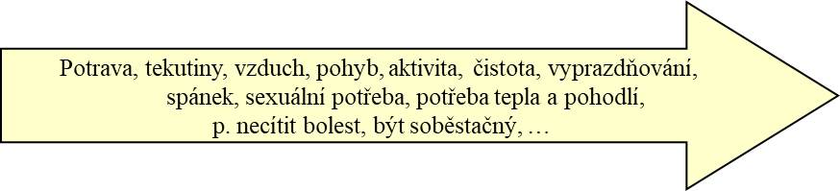
Maslowova hierarchie potřeb
(upraveno dle Atkinsonové a kol.)

Slide 10
Hierarchie potřeb dle Maslowa
Podle Maslowa má každý jedinec individuální systém motivů, který je hierarchicky uspořádán, protože některé z motivů jsou silnější než jiné a některé z těch silných jsou nejsilnější.
Maslow vidí lidi jako bytosti, které neustále od početí až do smrti rostou a vyvíjejí se.
Člověk je bytost s potřebami a dosahuje zřídka stavu plnějšího uspokojení, vyjma krátké doby.
Splní-li se potřeba, člověk si ji už dále neuvědomuje.
Jakmile je jedna potřeba uspokojena, staví se na její místo druhá!

Slide 11
Dělení potřeb podle obecných kritérií
Z podstaty člověka:
  Biologické
  Psychické
  Sociální
  Estetické
  Kulturní
  Sebevyjádření
  Duchovní

Slide 12
Dělení potřeb podle obecných kritérií
Podle počtu osob, kterých se týkají:
  Individuální (osobní růst, realizace svých snů)
  Kolektivní (potřeba zdrav. a sociální péče dané skupiny lidí, ochrana životního prostředí, pracovního prostředí aj.)

Slide 13
Dělení potřeb podle obecných kritérií
Dle obsahu:
  Materiální (vyjadřují požadavek mít věci ve vlastnictví – dům, auto)
  Nemateriální (osobní hierarchie hodnot – potřeba lásky, svobody, žít v souladu se svým svědomím)
Z ekonomického pohledu:
  Ekonomické (mít značkové oblečení, adekvátní ocenění práce, aj.)
  Neekonomické (mít dítě)

Slide 14
Dělení potřeb podle obecných kritérií
Způsobu vyvolání:
  Hlavní (potřeby předcházející dalším)
  Doplňkové (potřeby podílející se na zlepšování již dříve uspokojených potřeb - př. být úspěšný v práci)
Naléhavosti:
  Nezbytné (zajišťující existenci)
  Zbytné

Slide 15
Dělení potřeb podle obecných kritérií
Četnosti výskytu:
  Trvalé (denní - jídlo, pití, odpočinek)
  Občasné (vznikající s jistou pravidelností – vánoční dárky)
  Výjimečné (nepravidelné – oslava výročí svatby)
Času:
  Současné (prožívání současnosti – věnovat se rodině)
  Budoucí (složit zkoušku)

Slide 16
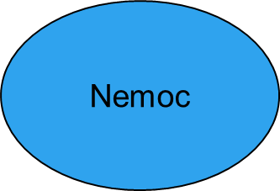
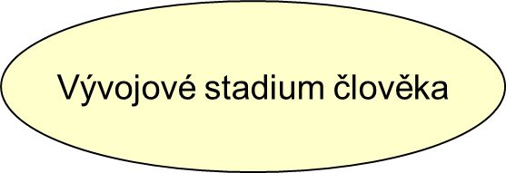
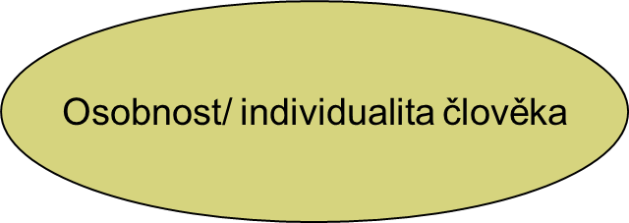
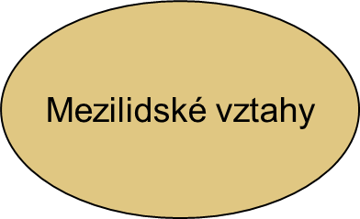
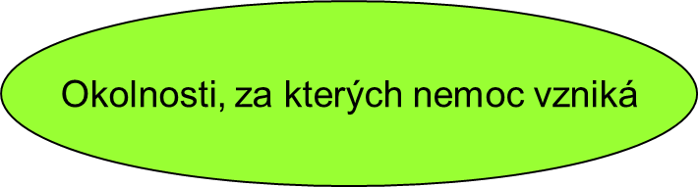
Faktory, které modifikují uspokojování potřeb člověka

Slide 17

Lidské potřeby a jejich uspokojování
Základní principem moderního ošetřovatelství je systematické zjišťování potřeb, jejich hodnocení a plánovité uspokojování jak ve zdraví, tak v nemoci.

Slide 18
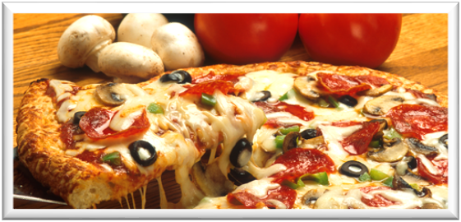



Holistické pojetí osobnosti

Slide 19

Biopsychosociální model nemoci
Holistický pohled na člověka z hlediska vzájemné interakce:
Porucha jedné části se stává poruchou celku!

Slide 20
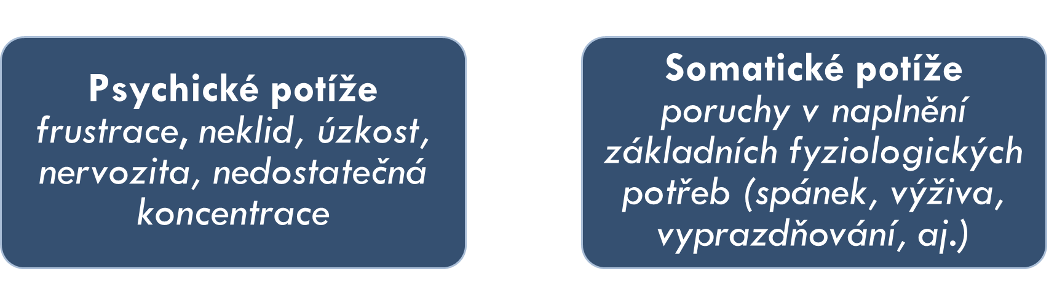
Změny v chování jedince při nedostatečné saturaci potřeb

Slide 21



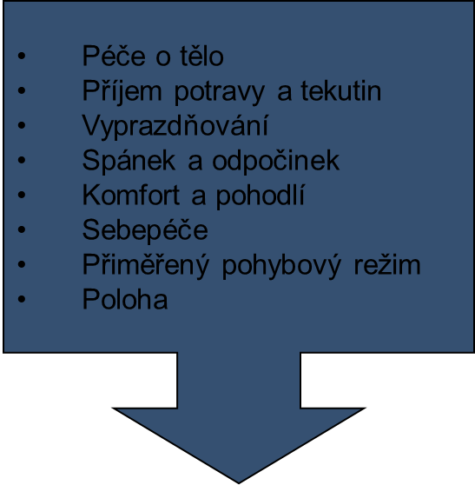
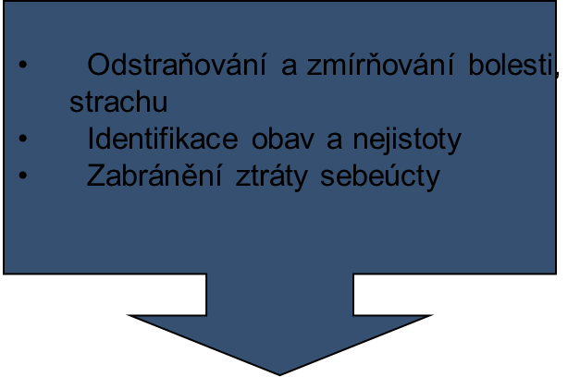
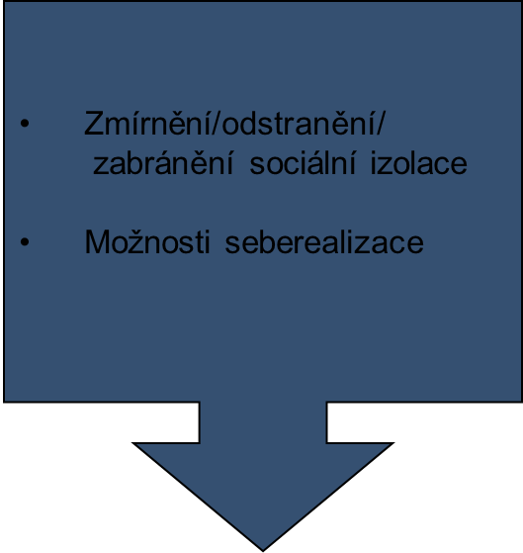
Uspokojování potřeb

Slide 22



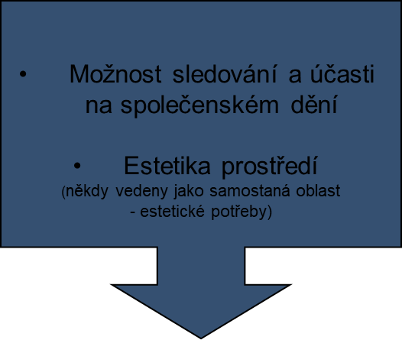
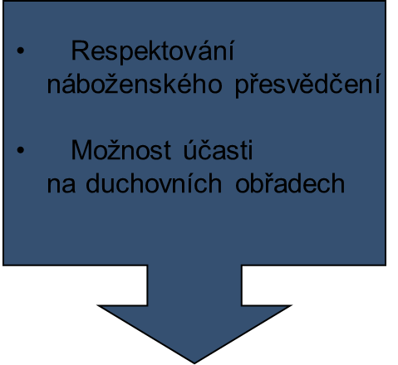
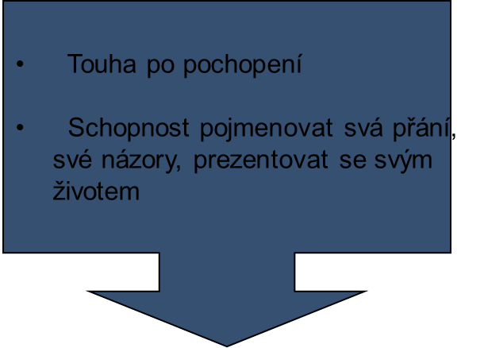
Uspokojování potřeb

Slide 23
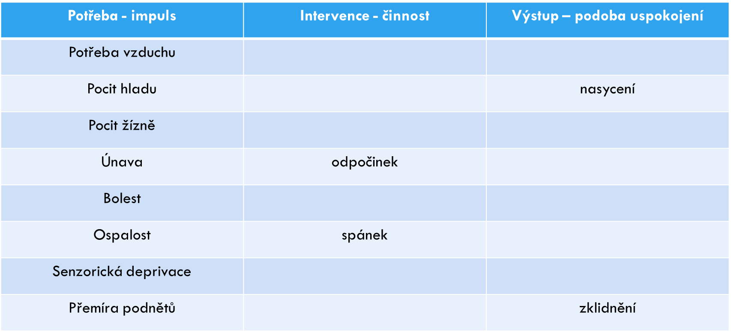
Využití v praxi – doplňte:

Slide 24
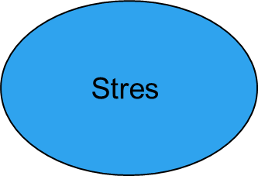

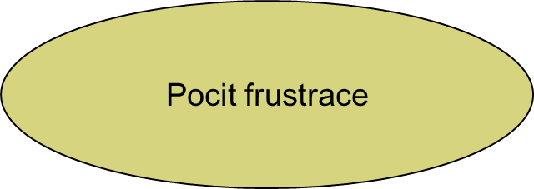
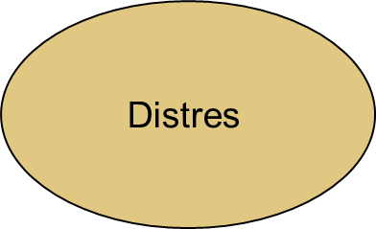

Pocit nenaplněné potřeby může vyústit ve:

Slide 25
Pocit nenaplněné potřeby může vyústit ve:
Stres - soubor reakcí organizmu na vnitřní a vnější podněty narušující chod funkcí organizmu, zátěž.
Distres - špatná, negativní zátěž spojená s negativním laděním a prožíváním emočních procesů (strach, zklamání, aj.).
Pocit frustrace - organizmus je připraven bojovat s problémem, ale neustále naráží na překážky, které následně vedou k pasivitě, nečinnosti, bezmocnému čekání.
Deprivace - déle trvající frustrace, strádání, které může negativně ovlivnit další vývoj jedince.
Deprese - lidé nespokojeni s Q a náplní života, nepříznivý stav, kdy úzkostné reakce mohou vést k tělesnému a duševnímu selhání.

Slide 26
Proces naplnění potřeb ve zdraví
Ve zdraví je každý dospělý jedinec schopen saturovat své základní biologické potřeby bez pomoci druhých
Naplnění vyšších potřeb se odvíjí od:
schopností
vědomostí a dovedností jedince
vzdělání
sociálního zázemí
prostředí
kulturnosti
úrovně životních cílů a motivací

Slide 27
Proces naplnění potřeb v nemoci
pro pochopení naplnění potřeb jedince v nemoci je vhodné zmapovat předchozí způsob života a osobnost jedince
zaměřit se na: pohlaví, věk, vzdělání, prostředí, typ osobnosti, temperament (intro/extro), zralost osobnosti, hierarchie hodnot, zdravotní uvědomění
vliv předchozího onemocnění - posouzení efektu léčby, formy onemocnění, přístup zdravotníků, dg. a th. zákroky
projevy osobnosti v nemoci - adaptace:
aktivní - P/K si danou situaci přizpůsobí sobě a svým potřebám,
pasivní - P/K se dané situaci nepřizpůsobí.

Slide 28
Potřeby a ošetřovatelství
i když se Maslowovy potřeby předkládají v jisté hierarchii, musí je sestry a pacienti seřadit do priorit
sestra může pomoci nemocnému uspokojit potřebu hned nebo postupuje po částech od jedné k další, případně se věnuje po určitou dobu pouze jedné potřebě
potřeby vyplývají z ohrožení života

Slide 29
Potřeby nemocného
u nemocných osob se primární a sekundární potřeby prolínají a vzájemně podmiňují
stěžejní potřebou je být zbaven co nejdříve nepříjemných příznaků, které s sebou nemoc přináší a být dobře léčen a pečlivě ošetřován
na uspokojování se může a má podílet sestra
je třeba získat nemocného ke spolupráci

Slide 30
Potřeby nemocného
pravidelné a plynulé uspokojování potřeb podmiňuje pocit klidu a štěstí
opakované a dlouhodobé neuspokojení vede k nesouladu a neshodám, mění chování člověka a poškozuje ho
nesplnění potřeby zasáhne čas od času každého člověka
jednotliví lidé se od sebe liší schopností snášet nesoulad skutečností a vlastním přáním
každý má jinou míru odolnosti

Slide 31
Nemocný potřebuje
být laskavě přijat a mít možnost získat důvěru ve zdravotnický personál
ležet v pohodlném a vždy čistém lůžku, upraveném dle jeho stavu
být stále čistý, upravený a mít k dispozici všechno, co potřebuje k udržení osobní hygieny
být chráněn před nákazami
přijímat stravu úměrnou svému onemocnění
mít zajištěné vhodné ovzduší a naučit se správně ovládat dýchání
pravidelně se vyprazdňovat

Slide 32
Nemocný potřebuje
dostatečně se vyspat
být zbaven bolesti nebo pociťovat její zmírnění
získat dostatečné a srozumitelné informace o svém zdravotním stavu a průběhu léčby
být důkladně a šetrně vyšetřen
být léčen co nejúčelnějšími a nejúčinnějšími způsoby a prostředky
dostávat včas dávky léků v ordinované formě
být v kontaktu s rodinou nebo se známými

Slide 33

Doplňující informace (nebudou součástí testu)

Slide 34
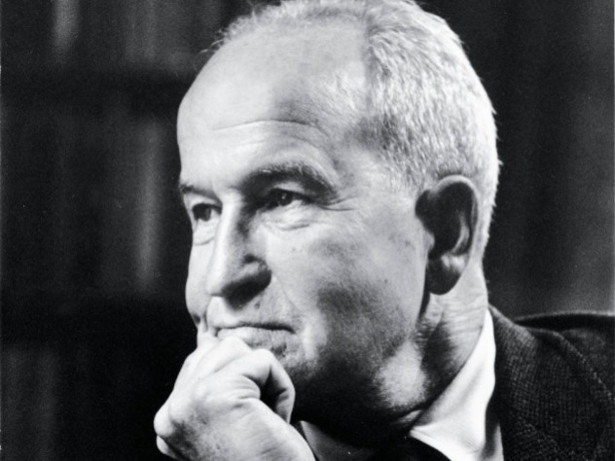
Klasifikace potřeb dle Murraye:
Americký psycholog (*1893 - †1988)
Viscerogenní (primární)
Psychogenní (sekundární)
  Kladné a záporné
  Manifestní a latentní

Slide 35
Index viscerogenních potřeb dle murraye
A. nedostatky
(vedoucí k příjmu)
  Potřeba vdechu
  Potřeba potravy
  Potřeba hmatového pociťování
  Potřeba sexuální
  Potřeba laktace
B. tenze (směřující ke zbavení se něčeho)
  Potřeba výdechu
  Potřeba mikce
  Potřeba defekace
C. poškození (vedoucí k odtažení)
  Potřeba vyhýbat se noxe
  Potřeba vyhýbat se horku
  Potřeba vyhýbat se chladu
  Potřeba vyhýbat se poškození

Slide 36
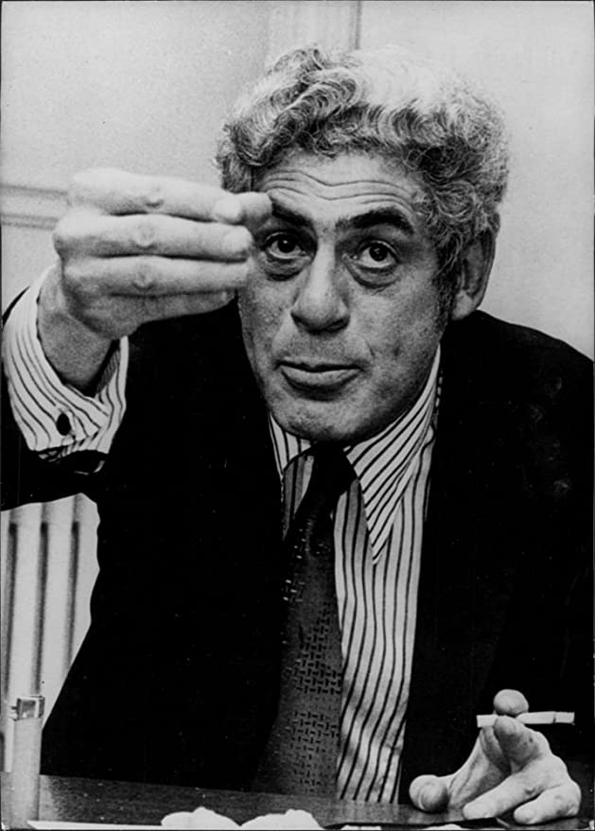
Hezbergova dvoufaktorová teorie potřeb
americký psycholog (*1923 - †2000)
doplňuje Maslowovu hierarchickou teorii potřeb
vychází ze zkoumání příčin spokojenosti a nespokojenosti

Slide 37
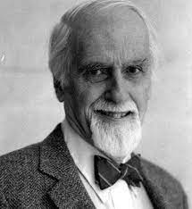
McClellandova teorie získaných potřeb
McClelland tvrdí, že lidé mají potřebu něčeho dosáhnout, někam patřit a potřebu moci. Liší se pouze tím, jaký mají vnitřní žebříček priorit těchto potřeb.
  Achiever - má tendenci excelovat a oceňuje časté potvrzování toho, jak je dobrý. Vyhýbá se riziku, ze kterého není patrný zisk, nebo kde je pravděpodobnost neúspěchu příliš vysoká.
  Affilation seeker - ten, který chce hlavně někam patřit - má tendenci vyhledávat zejména harmonické vztahy s ostatními lidmi. Jsou konformní. Vyhledávají spíše souhlas, než uznání.
  Power seeker - ten, který má silnou potřebu moci - má tendenci k síle a moci, a to buď kvůli ovládání lidí nebo kvůli dosažení cíle. Nevyhledává ani uznání, ani ocenění, stačí mu pouze souhlasná dohoda.

Slide 38
Literatura a zdroje
Trachtová, E. a kol.: Potřeby nemocného v ošetřovatelském procesu. Brno, IDVPZ 2013.
Šamánková, M.: Lidské potřeby ve zdraví a nemoci. Praha: Grada, 2011.
Atkinson, R.L. a kol.: Psychologie. Praha, Portál 2003.

Slide 39


